Slide 1
Smärta och smärtbehandling hos vuxna med CP
Kristina Tedroff, barnneurolog, docent
Neuropediatriska avdelningen
Institutionen för kvinnors och barns hälsa,
Karolinska Institutet
CPUP 2021

Slide 2
Smärta
Smärta är en subjektiv upplevelse
”Smärta är en obehaglig sensorisk och emotionell upplevelse förenad med verklig eller möjlig vävnadsskada eller beskriven som sådan”
Definition enligt
Internanional Assosiation for the Study of Pain (IASP)
Notes:
Trots att det är en subjektiv upplevelse är de flesta säkra på vad som menas med smärta och individen vet och kan formulera när något är smärtsamt
Denna definition innebär att smärta är det
som personen ifråga uppger att det är, och smärta existerar när personen uppger att den existerar;
den är subjektiv. Definitionen understryker också att smärtan tolkas känslomässigt i hjärnan varje
gång man har ont, utifrån tidigare erfarenheter och förväntningar.

Slide 3

18 % av Sveriges befolkning lever med långvarig smärta, här definierat som 6 månader eller mer
(Breivik H et al, 2005)
Långvarig smärtproblematik uppskattas motsvara
60 % av det totala antalet långtidssjukskrivna i Sverige idag (Gustafsson M, 2011, www.vardalinstitutet.net,)

Slide 4
Smärtskattningsformulär intensitet och interferens
Subjektiv, kan egentligen bara skattas av individen…
Smärtskattningsformulär
  Endimensionella
    VAS (Visual analog scale) 0-10, intensitet
    NRS (Nummerical Rating Scale), 0-10, intensitet
    PROMISVR (Patient-Reported Outcomes Measurement Information System), sista veckan 0-10
  Multidimensionell
    BPI-SF, Brief Pain Inventory short form, sista dygnet, 15 ”delfrågor” inkl smärtritning samt ev smärtlindring av analgetika , intensitet, interferens, båda 0-10 ,
Notes:
Patienten graderar sin smärta längs en 10 cm lång, vertikal eller horisontell, linje genom att
med hjälp av en markör ställa in aktuell smärtintensitet mellan 0 (ingen smärta) och 10 (värsta
tänkbara smärta).
Med ett multidimensionellt instrument skildras en mer samlad bild av de
olika dimensionerna och individens upplevelse av att leva
med långvarig smärta.

Slide 5
Hur kan NRS värden tolkas?
I en studie där 118 barn 8-20å (mean 15 år) , där 35% var barn med CP utvärderades med strukturerad intervju NRS och BPI försökte man fastställa gränsvärden
För genomsnittlig smärta var de bästa gränsvärdena : 0–3 för mild, 4–6 för moderat och 7–10 för svår smärta.
(Miro J 2018)
Notes:
I vårt klientel märkte vi att många inte skattade smärta så högt trol pga att de haft smärta länge och var habituerade. Men när de smärtlindrades sa en del anekdotiskt att de inte förstod hur ont de haft innan smärtlindringen.

Slide 6

Smärta vid CP
Är det vanligt
Vad är orsaken till smärtan
Hur påverkas individen av smärtan
Hur behandlas smärtan

Slide 7


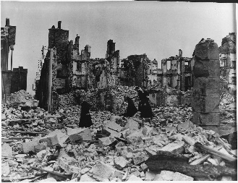
200 år
1830 Little
1900 Freud
1997-Smärta
WW
II
2010 talet, ny def
CP definieras
Notes:
Mellan 1830-1861 genomför John little en rad studier med syfte att klargöra orsaken till och behandlingen av CP. Han presenterar också den första definitionen
Reflex seklerna utgör en mellan period som karakteriseras av en rad olika metoder som syftade till att via inhibering av primitiv eller neonatal reflexer och strävan att återskapa en normal kronologisk neurologisk motorisk utveckling erhålla förbättrad motorik. Vojta petö, bobath , varav många fortfarande används också inom länder med hög utbildningsnivå.

Slide 8

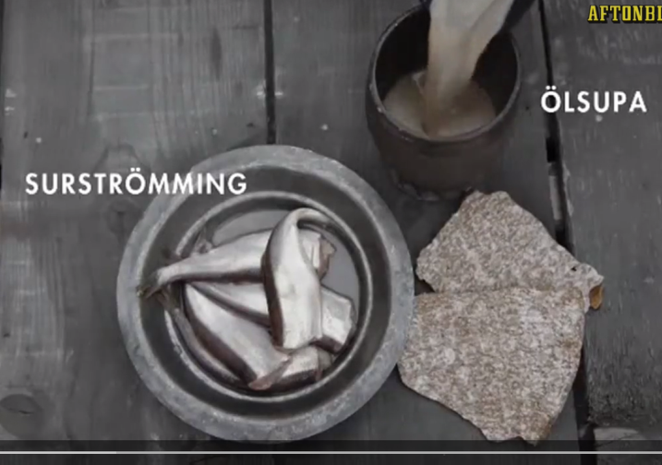
200 år av svensk matlagning

Slide 9
Smärtprevalens
Variation mellan studier
  Heterogena mätmetoder,
  icke standardiserade frågor,
  olika långa smärtskattningsperioder,
  uppgiftslämnare ( individ, förälder, annan vårdare, vårdpersonal )
  Grupp som studerats ( mottagning, register, enkäter, täckningsgrad)

Slide 10

Vuxenpopulation
84% (n=63) kvinnor m CP, 68% gångare o 50% utan behov av ngn ”assistans”( 20-74å) angav smärta vid intervju +2 frågeformulär. 56% angav att smärta var aktivitetsbegränsande( Turk et al 1997)
67% Första smärt/CP studien! (n=93, 18-76å, ~38 å, ffa spastisk cp, 40% jobbade) Kronisk smärta, intensitet & interferens utvärderades via intervju. 67% rapporterade kronisk smärta. 56% av dessa daglig. (Schwartz L et al 1999)
67% (n=100) ( >18 yrs) ( IQ >70) smärta >3m , 24% konstant smärta, 19% daglig smärta ibland smärtfria. Standard. Interv. ( NRS typ skala) (Engel et al 2003)
Notes:
The first prevalence paper from 1997 and women only the second 1999 ! Quite astonishing

Slide 11
  82% Norge, brevintervju, vuxna m cp och ej IF +friska kontroller. Kronisk smärta muskuloskeletal , (inbjudna n=850,deltagare. n=406, kontroller >2000 15% smärta) , 18-72å, (Jahnsen R e al 2004)
  75% vs 39%; p<0.001, kronisk smärta ( standard def 3 m), (nCP=56) jämfört m Holländskt reference material (healthy? Populationsbaserat?) (Van Der Slot 2012)
  53% GMFCS II ,56% GMFCS III–V (nCP=97) unga vuxna (Van Gorp 2019)
  37% US registerstudie fr sjukförsäkringsföretag. Totalt drygt 5000 individer (Whitney D et al 2020)
  70%, systematisk översikt (SÖ) o metaanalys av individuella patient data (n=1240) (van der Slot W et al 2019)
  ~70%
Notes:
I den SÖ ingick 0 = no pain och 1= current, senaste 4 veckorna eller upp till 3 månader eller längre. I individuella studier var prevalensen 38-89%

Slide 12
  79%, muskuloskeletal smärta. Eget brevformulär,60% svar, (n= 220, 20-58å) 18% daglig smärta ( Andersson C, 2001)
  69% strukturerade intervjuer, VAS ingen korr GMFCS o smärta (N=48, medel 33år). (K Sandström 2004)
  62% CPUP-vux register studie, unga vuxna 19-23å, (ja nej någon typ av smärta sista 4v). (Rodby-Bousquet E et al 2013)
  50% , BPI och SF36 ,17 år post SDR , 20-27å, (Tedroff et al 2015)
  49%, unga vuxna 20-22 år Sthlm, någon typ av smärta sista 4v enl SF36v2, samt 19% sista dygnet, BPI). (Jacobson DNO et al 2020)
  62-70%, CPUP data (n-1591, 16-76, median 25år) Högre förekomst vid självrapportering och vid CFCS I (72,5%) ( Rodby-Bousquet 2021)
  ~70%
Notes:
CPQoL: 61 patienter mean 21 år

Slide 13
Som för typiskt utvecklade individer rapporterar kvinnor mer smärta än män (Jahnsen R 2004, Tervo RC 2006, Parkinson KN 2013, Jacobson 2019, van der Slot 2019)
Smärta vid CP rapporteras vara progressiv m ökad förekomst vid ökad ålder (Alriksson-Schmidt & Hagglund, 2016; McKinnon et al., 2019), och leda till större svårighter eller påverkan för äldre vuxna (Jahnsen, Villien, Aamodt, et al., 2004; Opheim et al., 2009). Men också hos unga har hög förekomst rapporterats ( SCPE data 74%). Smärta debuterar tidigt hos individer med CP
Smärta finns vid alla GMFCS nivåer (Novak I et al 2012)

Slide 14
Smärtetiologi och lokalisation
Förvånansvärt lite är känt om arten och omfattningen av kronisk smärta vid CP-vare sig hos barn eller vuxna.
Ofta rapporteras smärta från nedre extremiteter och rygg. Några studier har angett att spasticitet eller ospecifik muskelvärk bidragit till smärtan (Turk M 1996, Turk M 1997, Van Der Slot 2012, Penner M 2013 , Alriksson-Schmidt A 2016, Shaikh A 2016)
I studien från 1997 som enbart inkluderade vuxna kvinnor med CP (n = 63), angav 28% huvudvärk, rygg (26%), och arm (23%) som de vanligaste smärtlokalerna.
Unga vuxna i Sthlm, vanligast rygg och nedre extremitet (Jacobson et al 2019)
SÖ med meta-analys , ben (76%), nacke/rygg (66%), armar
(38%) intensitet mean 3.7/10 , (van der Slot W et al 2019)
Notes:
Totalt 17 studier inkluderades i SÖ men Metananlys kunde utföras på 15 av studierna som hade inkluderat individ data.

Slide 15
Ryggsmärta och smärta från nedre extremitet var vanligaste lokalisationen i en registerstudie baserad på CPUP data (Rodby-Bousquet 2021)
Hos barn (upp till 18) har läkare rapporterat höftsubluxation eller -luxation samt förekomst av dystoni som vanliga smärtorsaker (Penner M 2013 )

Slide 16
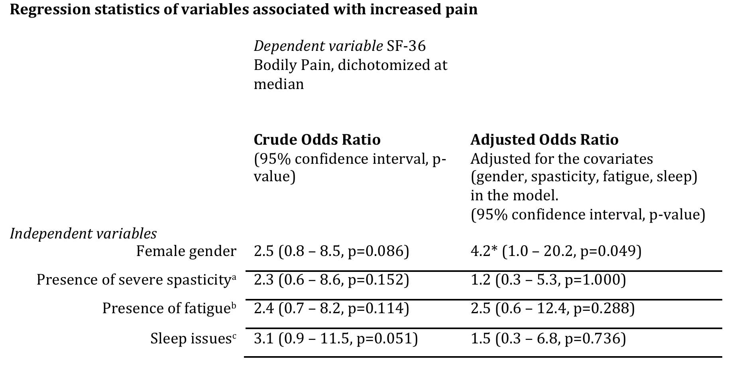
(Jacobson et al 2019)

Slide 17
Smärtpåverkan
56% negativ påverkan på daglig aktivitet (Turk 1997)
  Registerstudie visat mer än dubblerad risk (HR) att diagnosticeras med affektivsjukdom( depression, mani, bipolär sjd) bland vuxna m CP som upprepat över tid (kronisk konsistent smärta) samt de som samtidigt ( inom 1år före MAD diagnos) haft en smärtdiagnos (Whitney D et al 2020)
  Vuxna med svår smärta hade 6ggr ökad risk för negativ påverkan på aktivitet och arbete (OR=6.68) och sömn (OR=6.60) jämfört med de som inte rapporterat smärta (Rodby-Bousquet 2021)
  SÖ med meta-analys, interferens 3.5/10 påverkan på dagliga aktiviteter och hushållssysslor (van der Slot W et al 2019)
Notes:
US studien; Man jämförde knappt 4000 individer m cp diagnos men ingen smärt diagnos med 860 som fått en ny smärtdiagnos inom 1 år fr cut off och de som haft flera tidigare smärtdiagnoser- konsistens pain 1300, man korrigerade för övriga utvecklingsrelaterade tillstånd tex NPF

Slide 18

Hur behandlas smärta vid CP ?
Hos vuxna?

Slide 19

Litteratursökning
Sökning Pubmed 20 september 2021
Sökord: pain AND treatment AND cerebral palsy AND adult
546 titlar/abstract screenade
RCT studie identifierad,
Ingen prospektiv öppen studie m syfte att behandla smärta

Slide 20
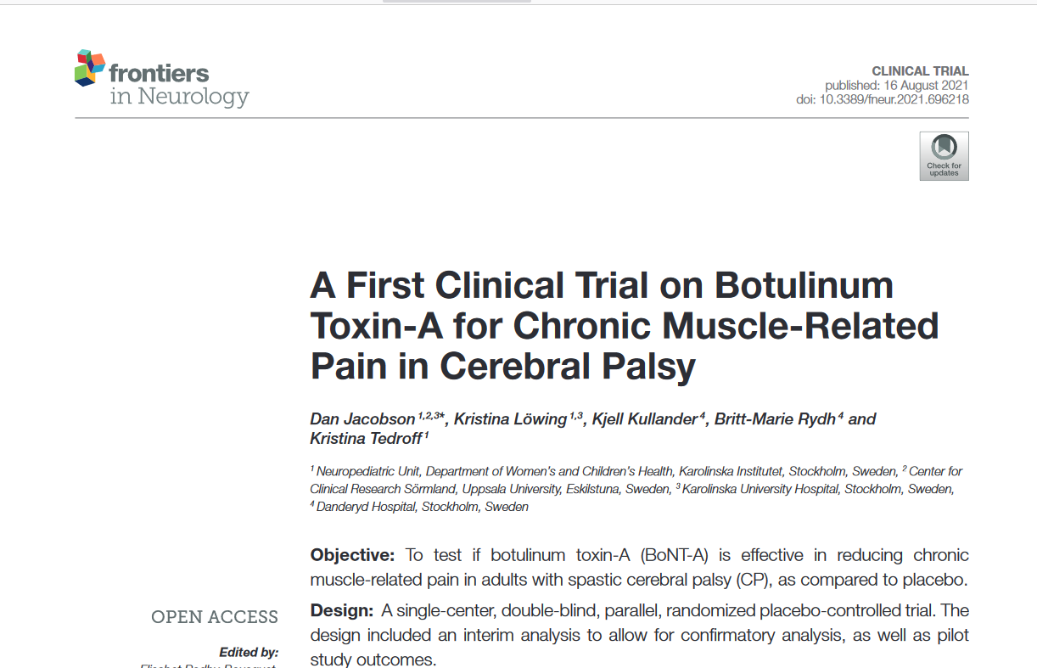
Notes:
Class I evidence is available for the treatment of chronic low back pain, piriformis syndrome, myofascial pain, facial pain, neuropathic pain, chronic migraine and plantar fasciitis

Slide 21
BATCP-studien
Inklusionskriterier:
  Ålder ≥18 år
  Spastisk CP
  Kronisk muskelrelaterad smärta
    Kronisk smärta definierad som återkommande regional smärta under ≥ 3 månader.
    Smärtintensitet senaste dygnet i genomsnitt ≥ 3 på Numerical Rating Scale (0 – 10-gradig skala).
  Informerat samtycke.

Slide 22
BATCP-studien
Exklusionskriterier
  Överkänslighet mot Dysport® eller dess hjälpämnen.
  Graviditet.
  Amning.
  Behandling med Botulinumtoxin-A inom de senaste fem månaderna.
  Aktuella (< 2 v) förändringar i tonusförändrande läkemedelsbehandling.
  Tydliga degenerativa orsaker till smärtan (såsom artros).
  Psykisk utvecklingsstörning och/eller kommunikationsproblem som omöjliggör att självständigt besvara frågeformulär samt lämna informerat samtycke.

Slide 23
Methods
Primary endpoint
Notes:
The study was an academically funded single-center, double-blind, parallel-group, randomized placebo-controlled trial. The intervention was a single cycle of injections with either Botulinum toxin-A or normosaline into spastic muscle with regional chronic pain. (Animera) The primary endpoint was at six weeks after treatment.

Slide 24
Inklusion
50 pat screenade
16 pat inkluderade, 32 å, SD = 13.3 å
Stor spridning avseende skäl för exklusion
    Vanliga skäl:
      För lite eller för sällan ont
      Ville inte avstå ordinarie BoNT-A behandling
      Samexisterande smärta av annan genes som grumlade bilden (degenerativ, neuropatisk mfl)
      Rädd för att riskera att övergående tappa funktion (ÖE)
      Gick inte att boka (svår/omöjlig att få till korrekt uppföljning)

Slide 25
Interrimsanalys
Stopp pga jämnt fördelat utfall vid sex veckor efter behandlingen (primära utfallsmåttet)

Slide 26
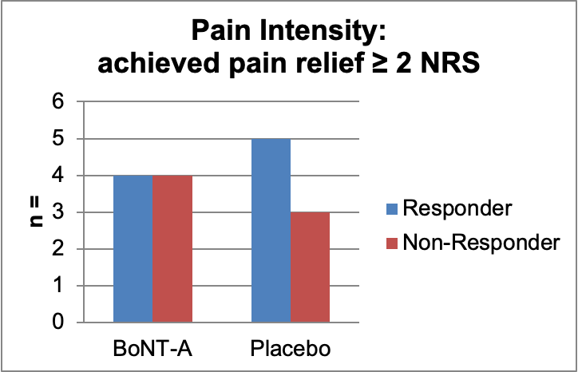
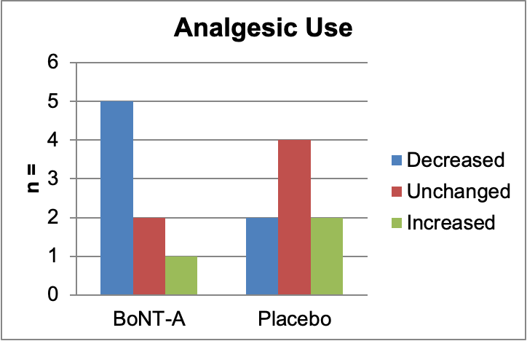
Results at primary endpoint (six weeks)
Notes:
When the study was terminated for futility, the primary outcome of pain intensity showed that the proportion of treatment responders, meaning participants whose pain decreased by at least 2 on the NRS, and non-responders in the botulinum toxin group were equal and, actually, that there were more responders in the placebo-group. This is the reason for the early termination of the study.
The secondary outcome of parallel analgesic use showed a graphical trend that less analgesics were used in the botulinum toxin group.

Slide 27
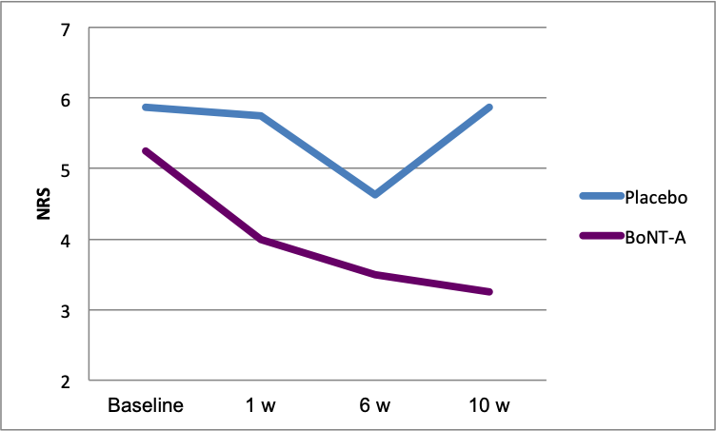
Exploratory analysis
Notes:
In exploratory analysis, the active treatment group mean pain intensity showed a decreasing trend at the last follow-up, while in the placebo group mean pain intensity returned to baseline.
(Peka på primary endpoint och last follow-up)

Slide 28
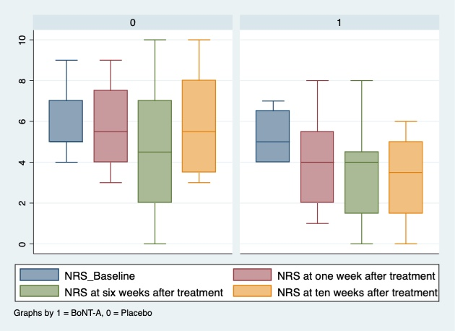
NRS
p=0.726
p=0.061

Slide 29
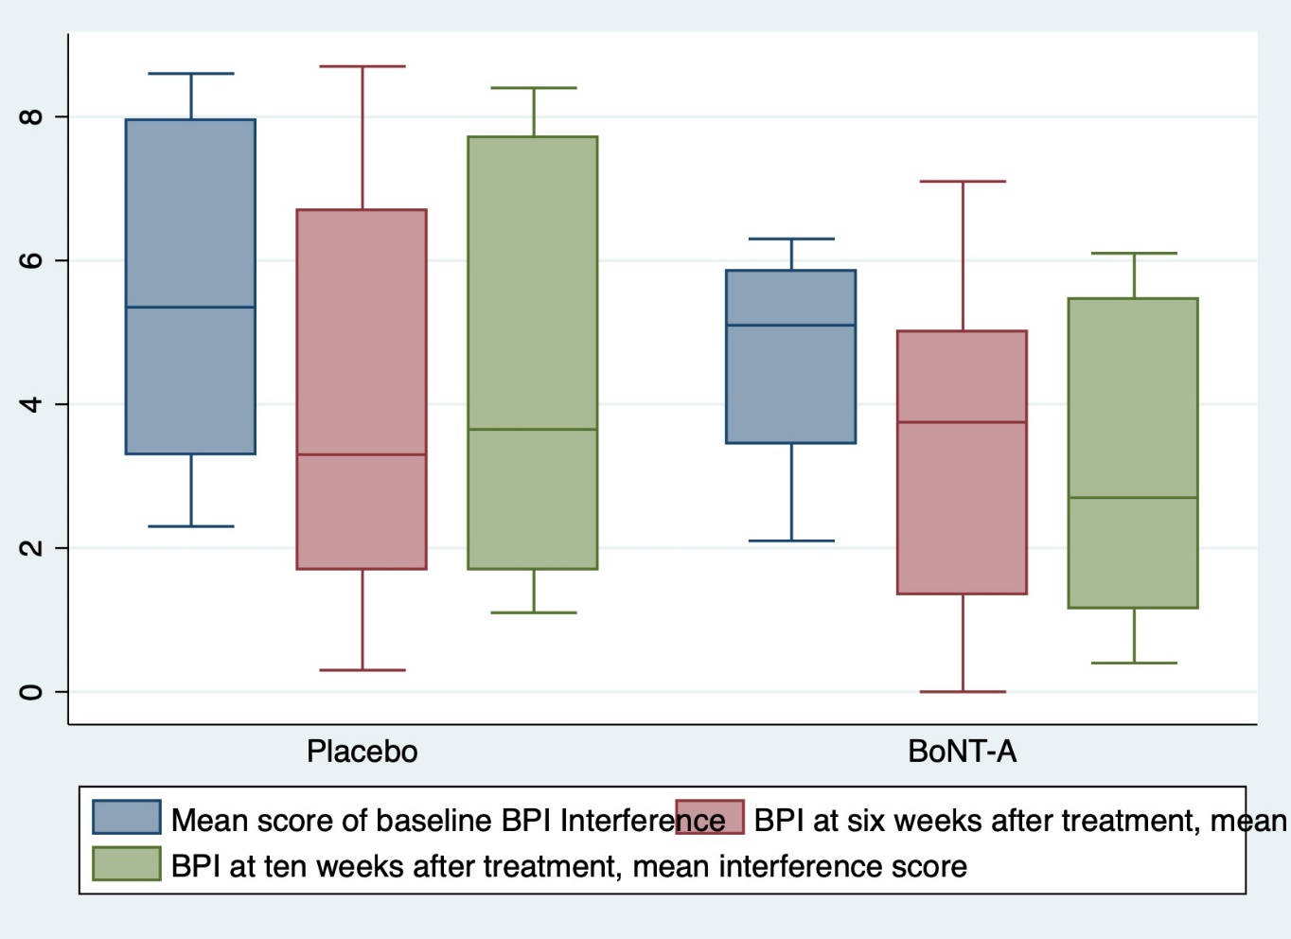
BPI interferens
Icke signifikanta trender eller placebo vs
BoNT-A skillnader (stor variance)

Slide 30
Conclusions
Botulinum toxin-A was not superior to placebo in reducing chronic muscle-related pain in adults with spastic CP at six weeks after treatment.
Trials with a primary endpoint later than six weeks are however warranted, as the BoNT-A group displayed a trend of continuous pain reduction at the last follow-up. This study should be useful in the design of trials on pain in CP.
Notes:
The conclusions drawn from Paper IV were that Botulinum toxin-A was not superior to placebo in reducing chronic muscle-related pain in adults with spastic CP at six weeks after treatment. Further trials of longer duration are however warranted, as the botulinum toxin group displayed a trend of continuous pain reduction at the last follow-up not seen in the placebo group. This study should be useful in the design of trials on pain in CP.

Slide 31


Icke farmakologisk behandling vid smärta o CP
Kognitiva strategier som oftast användes av individer med CP för att bemöta/utstå smärta är “uthållighet” ( Just keep going), “avleda uppmärksamhet” ( “I try to think of something pleasant”), coping självmeddelanden ( “I tell myself I can overcome the pain”), avleda med andra utökade aktiviteter ( “I read”)
Individer som hade kronisk smärta orelaterad till CP använder sig ofta av fysiska coping strategier som lex avlastande stående/sittande eller vila
(ENGEL JM 2006 coping and adjustment in CP)
Notes:
50 vuxna ~40 år m CP jfr med normativa data

Slide 32
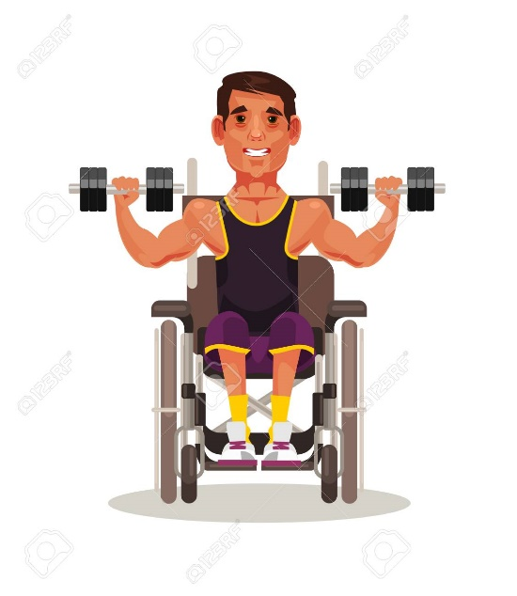
Träning som smärtlindring?
26 vuxna (mean 46 år) med CP kronisk smärta, minst 3 mån, erhöll ett träningsprogram under 12 veckor +12v
uppföljning. Baseline värden samlades in i 3 månader.
Träningen var 1h 3 ggr /vecka i 3 månader
Med Faces skalan sågs signifikant reducerad smärt under interventionstiden men förbättringen försvann under follow up perioden.
Conclusion: Study outcomes suggest that exercise may provide some benefit for ambulatory adults with CP
(Vogtle 2013)

Slide 33
Särskilt forskningsfokus
Behövs för att förstå vad som trigger eller förbättrar smärtan
Behandlingsstudier för bade barn och vuxna
Etiologin till smärtan
Hur påverkar smärtförekomsten aktivitet och HQoL Impact of pain

Slide 34


Thank you for listening

